Slide 1
Odpadní vozy
František Víšek
Učo: 350661

Slide 2
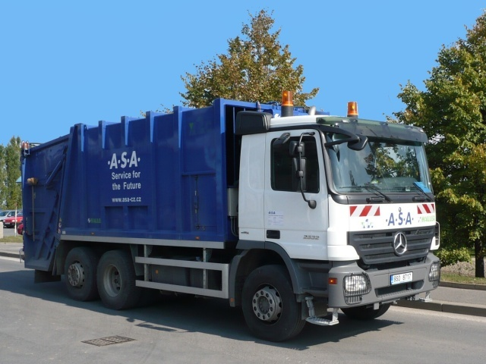
Odpadní vůz - kukabus

Slide 3
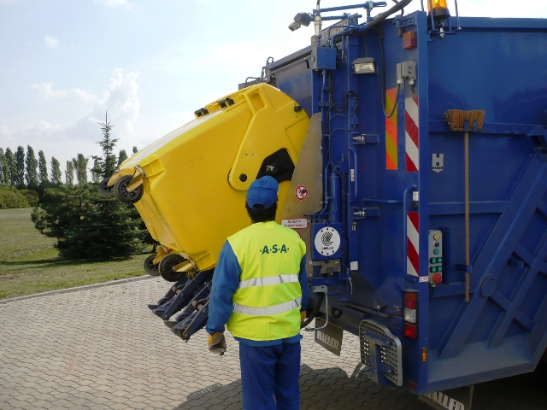

Slide 4
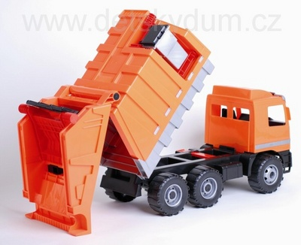
Názorná ukázka vysypání odpadního vozu

Slide 5
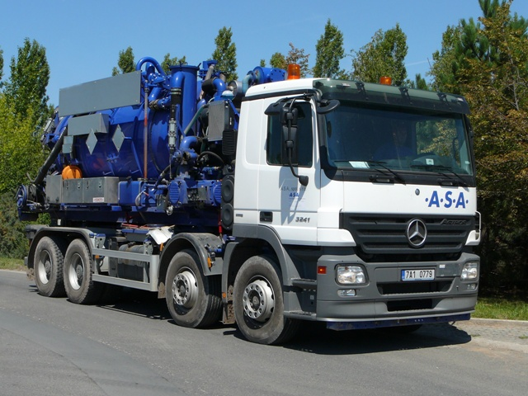
čistič vod – fekál - hovnocuc

Slide 6
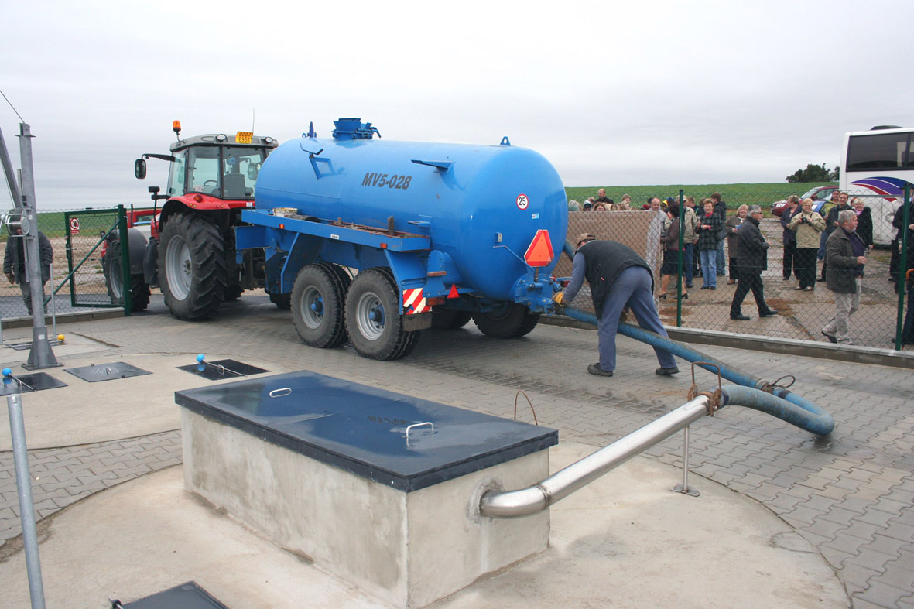
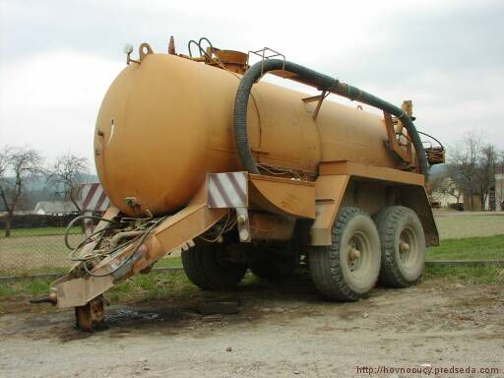
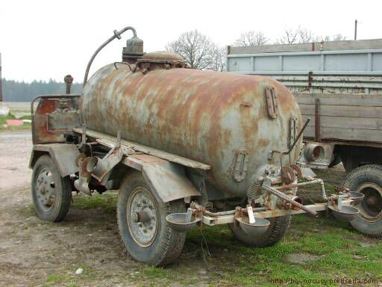
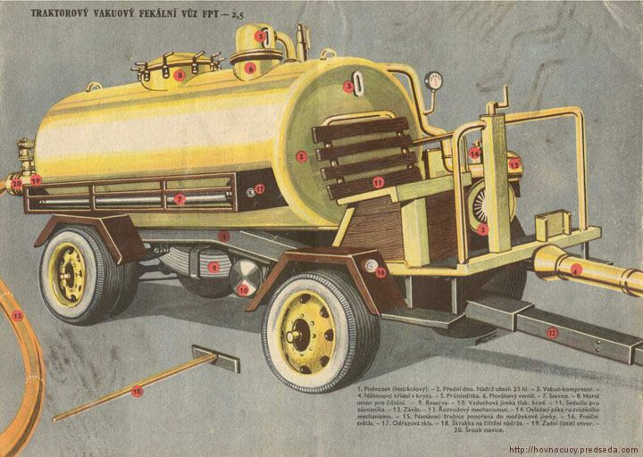

Slide 7
Jak funguje hovnocuc
Hovnocuc funguje následovně: vozidlo zacouvá k odpadní jímce (žumpě, senkrovně apod.) a obsluha spustí nasávací hadici buď ručně, nebo - u novějších vozidel pomocí jeřábu - dovnitř. Potom uvede v činnost čerpadlo, které je poháněné přímo od motoru vozidla, u přívěsných cisteren kardanovým náhonem od tažného vozidla. Čerpadlo vysaje z cisterny vzduch a sajrajt začne proudit dovnitř skrz vývěvu. Princip je podtlakový. Jímka se vysaje, stav naplnění cisterny signalizuje malé okénko na nádrži, tzv. průhledítko. Potom se vytáhne hadice a stroj odjede k nejbližšímu poli. Tam obsluha otevře kohout a obsah nádrže začne stříkat skrz výpusť na zemědělskou půdu. Některé stroje jsou vybavené rozstřikovačem, aby se hovna na plochu rozmisťovala rovnoměrněji. Do půdy se pak zasadí plodiny a my z toho nakonec máme výborný nedělní oběd.

Slide 8
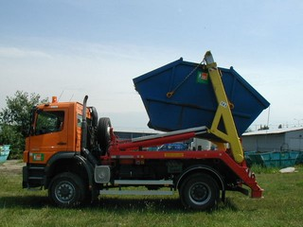
Svozové vozidlo odpadních kontejnerů

Slide 9
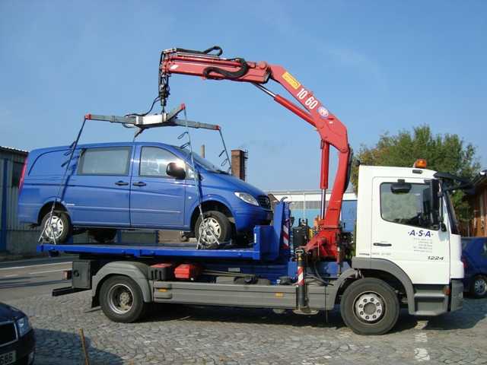
Vozidlo na speciální odpad - vraky

Slide 10
Děkuji za pozornost

